Slide 1
La Fête nationale française
Présenté pour: Vitor Bruno de Oliveira Barth
Professeure: Nayara
Cuiabá, 31 mai 2016 – Universidade Federal do Mato Grosso

Slide 2
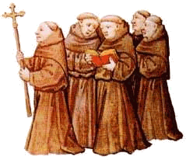
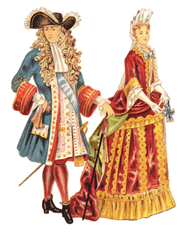
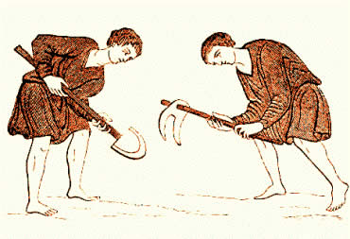
L'organisation de l'antique France
Le Clergé
La Royauté
Des Gens
1er état
2ème état
3ème état

Slide 3
Révolution Française: Le début
- Les causes:
1. Sociales
2. Économiques
3. Politiques
+ Les idées Lumières +
+ Oppression à le 3ème état
+ Des maladies
+ La mauvaise répartition des richesses
+ Pénurie alimentaire
+ L'absolutisme
+ Vote organique

Slide 4
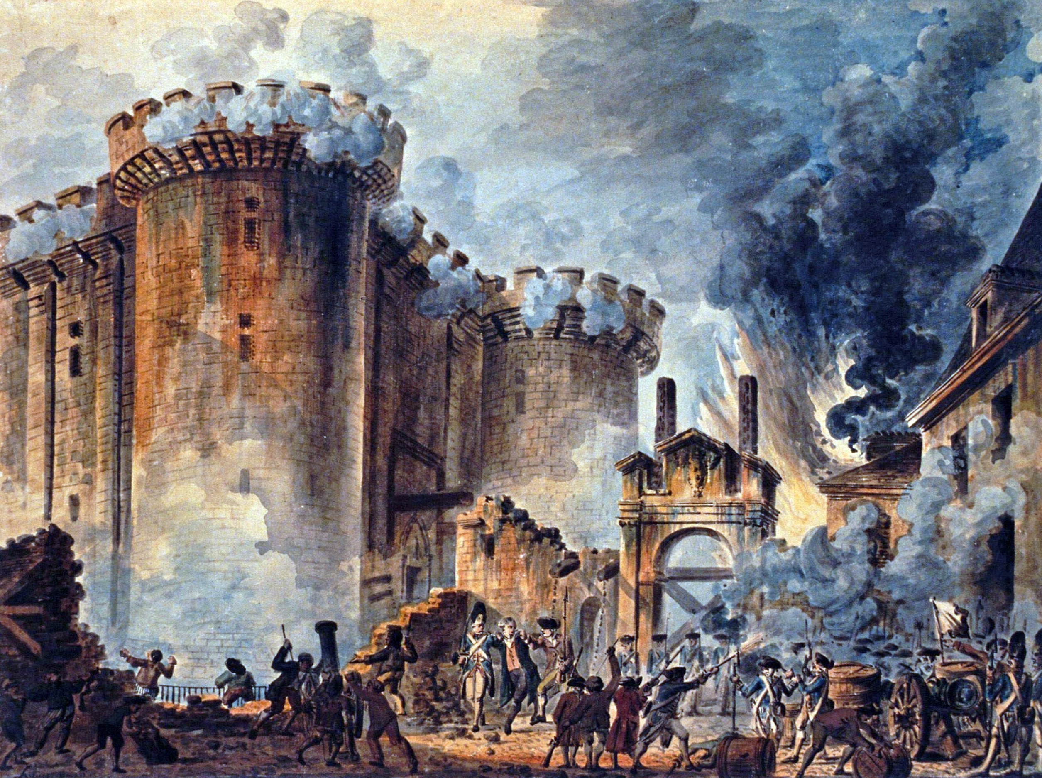
Le Prise de la Bastille – 14/07/1789
Quelle était la Bastille?
La Bastille était une prison où ils ont été arrêtés celles qui qui sont en désaccord avec les idées d’état.
2. Pourquoi cet événement était important?
3. Pourquoi ils ont la envahi?
D'abord, ils ont envahi l'hôpital des malades à la recherche d'armes
Là, ils ont trouvé des armes, mais pas trouvé de poudre
Puis venaient des rumeurs qui il y avait beaucoup de poudre à la Bastille

Slide 5
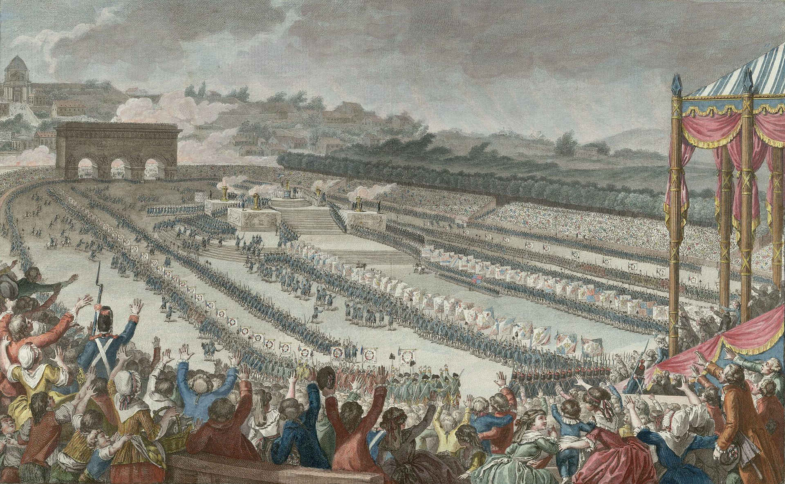
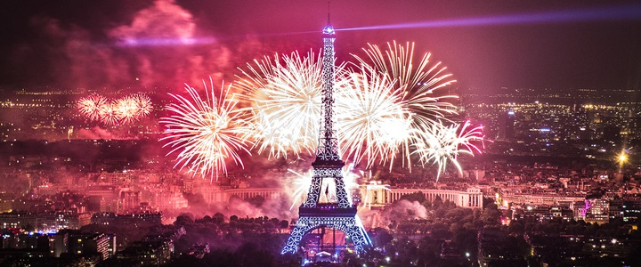
La Fête nationale française – 14/07
Un an après la Prise de la Bastille, le 14 juillet 1790, en hommage à la détermination de la population française pendant les années de la Révolution, les fédérés défilèrent avec leurs tambours et leurs drapeaux.
Ils étaient plus de 100 000 personnes.
Aujourd'hui, le 14 Juillet donne lieu à un défilé des troupes sur les Champs-Élysées de Paris et Ils font des feux d'artifice dans la nuit dans plusieurs villes

Slide 6
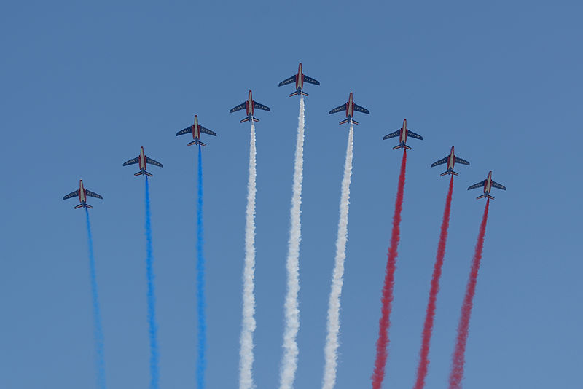
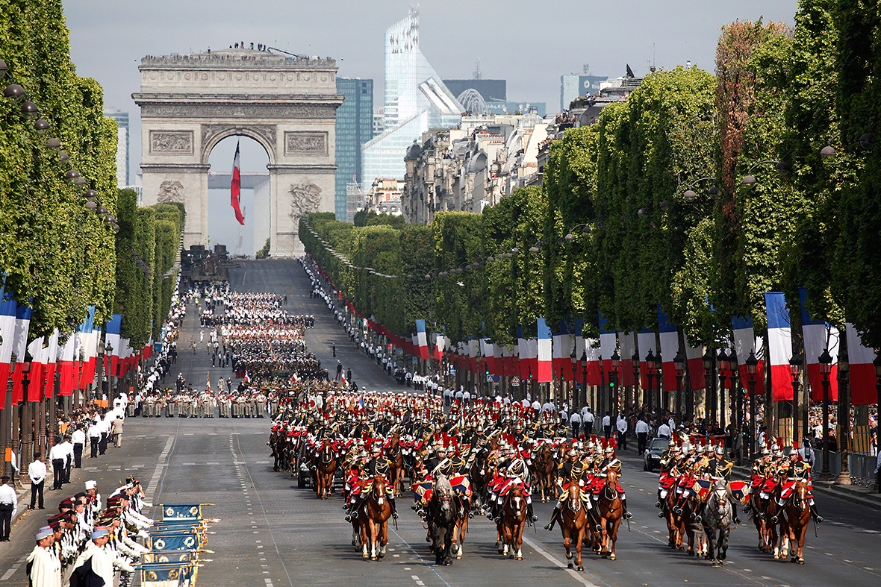

Slide 7
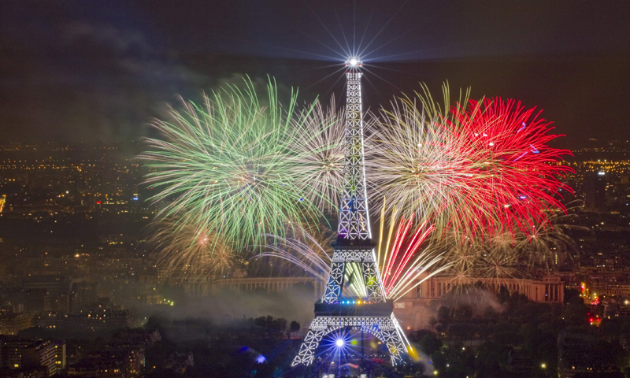

Slide 8

La Marseillaise
Est l'hymne national de la République française depuis 1795.
Elle fut écrite en 1792 par Rouget de Lisle.
La musique doit être un encouragement les soldats à combattre
Un mois après avoir écrit, la chanson est venu à Paris avec les soldats fédéraux Marseillais, qui chantaient tout le chemin, donc le nom est venu.

